Slide 1
课程标准：
运用有关资料，概括城市化的过
程和特点，并解释城市化对地理环境
的影响

Slide 2
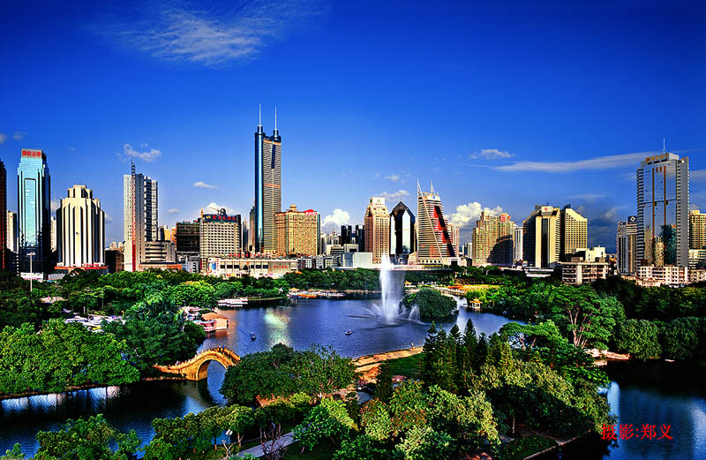
第二节 城市化

Slide 3
第二节 城市化
一、城市化的内涵
二、城市化的进程和特点
三、城市化对地理环境的影响
四、中国的郊区城市化
五、练习

Slide 4
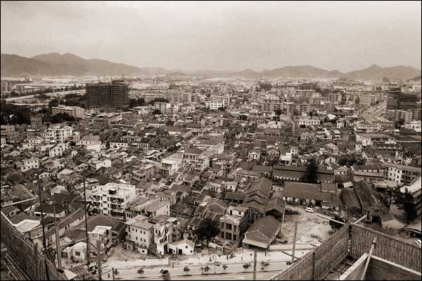
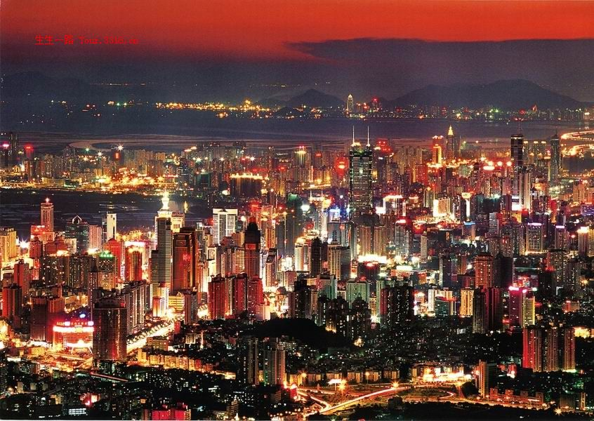
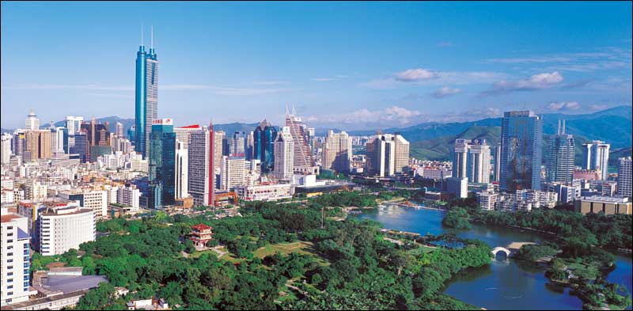
边陲小镇老深圳全貌 （1982）
流光溢彩的深圳(2006年)

Slide 5
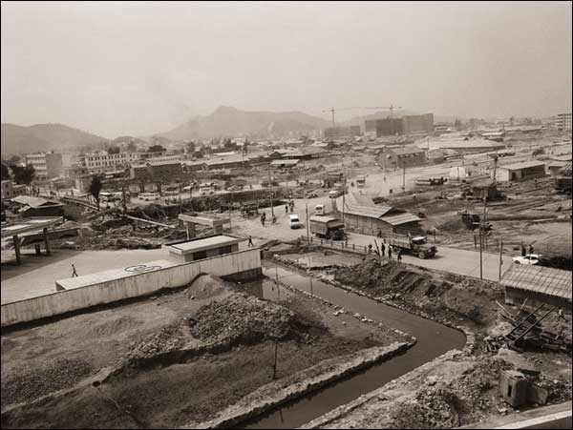
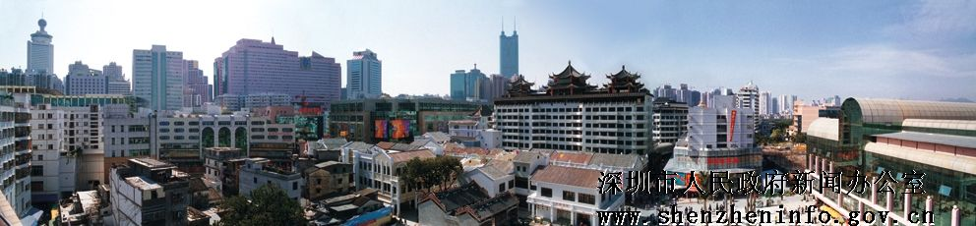
老东门（1981）
新东门(2000)——深圳主要商业中心

Slide 6
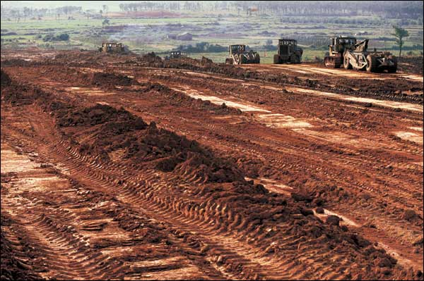
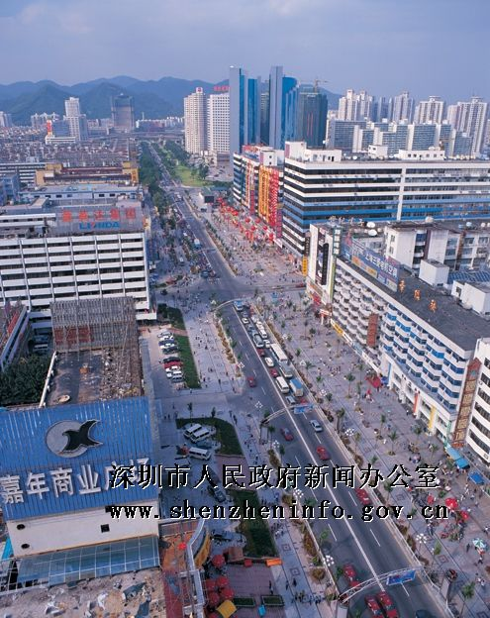
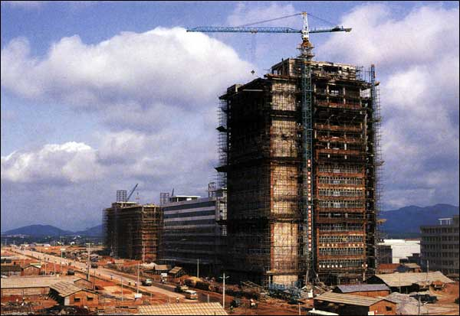
华强北商业街（2002）
上步区平整土地(1982)
上步第一座高楼—电子大厦(1983）

Slide 7
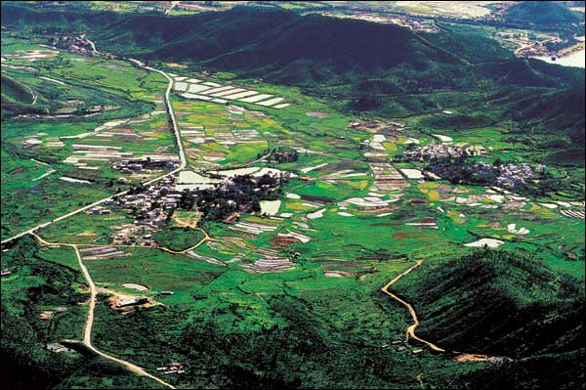
1978年的“莲塘”是碧绿的农田、宁静的村庄，今天已是高楼林立的繁华工业区

Slide 8
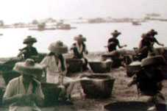
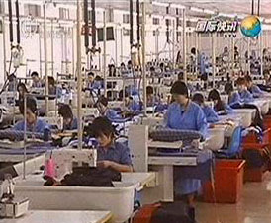
从前日出而作、日落而息的宁静的渔村生活
今日封闭厂房内长长的流水线上的机械化生产

Slide 9
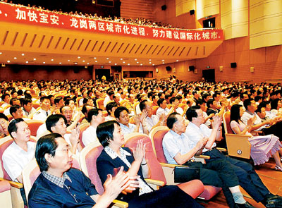
深圳全面城市化启动 , 告别农村
率先在中国进行改革开放的深圳市，又将率先迈出历史性的一步。深圳市宣告：2004，深圳已全面城市化，做全国第一个没有农村的城市！
深圳的龙华、龙城、龙岗3个镇政府摘掉了原来的牌子，撤销了镇的建制，同时挂上了街道办的牌子，设立了街道办事处和社区居民委员会。这标志着深圳全面城市化正式启动。
据了解，2004年，深圳市的宝安、龙岗两区18个镇已全面撤销镇的建制，建立街道办事处和社区居民委员会。两区现有的27万农村人口将全部从“村里人”转成“城里人”。

Slide 10
背景资料——深圳市城市面积与城市人口数量的变化
至1980年8月正式设立深圳经济特区，深圳在长达570年的历史过程中，面积才仅仅发展到3．8平方千米，城里5层楼房为最高建筑，建立深圳经济特区前，城市人口仅1万人，农村人口为30万人
截至1996年底止，城区面积为101平方公里（包括宝城、西乡及深圳机场一带建城区，面积则达130多平方千米），特区内人口已达160.3万人（加上宝城、西乡和深圳机场附近人口已近200万）;
工业化迅速推进城市建设，建城区的扩展速度很快，到1999年深圳特区建城区面积为140.59平方千米，特区外宝安、龙岗两区1999年建城区面积也达到262.16平方千米,
2004，深圳已全面城市化，成为全国第一个没有农村的城市，城市面积2020平方千米，2007年终时的常住人口数为861.55万。

Slide 11
深圳市城市用地结构
 | 非农业用地 (城乡居住、工矿用地、 交通用地 ） | 耕地面积变化
1973年 | 1.15% | 30.37%
1983年 | 4.92% | 27.55%
1995年 | 34.54% | 不足 2%
思考：深圳市的土地利用发生了什么变化？

Slide 12
归纳总结
深圳二十多年间发生了哪些变化？
农村人口转化为城市人口
农村地域转化为城市地域
城市人口数量增多
城市规模不断扩大
农村人口向城市迁移
农村文明转化为城市文明经济发展速度加快……

Slide 13
农村人口向城市集中的过程
农村地域向城市地域转化的过程
城市文明向广大农村地区扩散的过程
定义
城市化的内涵
人口集中过程
地域的转换过程
经济结构的变化
标志
结果：
城市文化、城市生活方式、城市价值观
在农村地区传播，最终使全社会人口接
受城市文化
纵观世界经济发展史，世界经济发展不平衡，世界的城市化进程又如何呢？

Slide 14
人口集中过程
地域的转换过程
经济结构的变化
①城市人口总量增加；
②城市人口占总人口的比重（城市化水平）上升；
③城市数量增加，密度加大；
①城市建设用地扩展，农业用地发展为城区；
②城市用地功能进一步分化；
③土地景观发生较大变化，如建筑物的大量出现；
由第一产业向第二、第三产业转变。城市文明
向农村扩散。

Slide 15
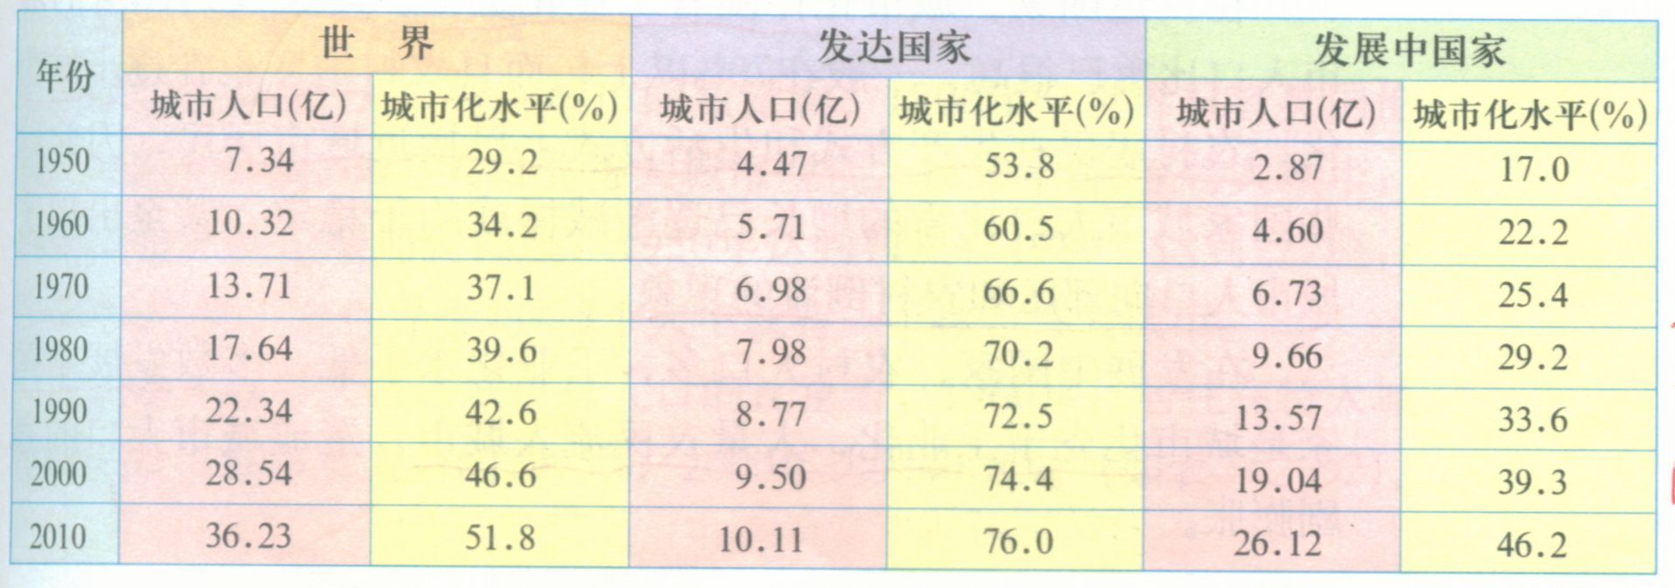
1、城市化进程加快
阅读课本P₃₃表2－2－1“世界城市化的发展趋势”，
回答：发达国家和发展中国家城市化水平、城市化速度
有什么不同？
（发达国家比发展中国家城市化水平高；第二世界大
战后城市化速度比发展中国家慢。）

Slide 16
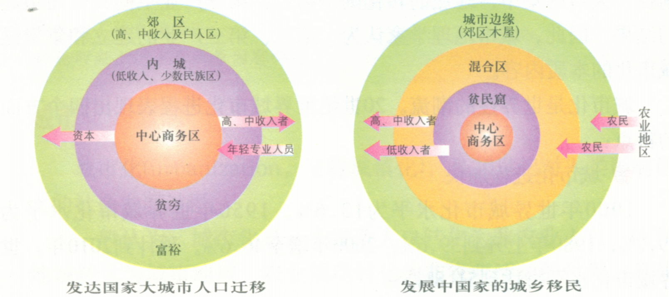
2、发达国家和发展中国家的城市化进程不同
甲
乙
（1）乙图中大量农业人口迁往城市，一般会选择哪些地方居住？
其原因是什么？
（2）甲、乙两幅图中的高、中收入者是如何迁移的？主要原因是
什么？
（原因这里房屋租金低、生活费用支出较少）
（城市边缘或混合区。）
（郊区或城市边缘环境质量好；基础设施较完善；汽车的普遍
使用；对人口密度低的地区独立住房的追求；市区地价上涨；）
（向郊区或城市边缘迁移）

Slide 17
2、发达国家和发展中国家的城市化进程不同
甲
乙
（3）乙图中低收入者中是从何处向外迁移的？影响因素有哪些？
（4）甲图中的人口、资本大量迁移会产生什么后果？
（贫民窟；地价、国家政策（旧城改造、新住宅区建设）等）
（导致城市中心区出现“产业空心化”和经济萧条、衰败）

Slide 18
2、发达国家和发展中国家的城市化进程不同
甲
乙
（5）甲、乙两幅图都反映的是什么过程或现象？结合两类国家在
这种过程中的具体表现，说明两者有何区别？
（世界城市化过程）
（发达国家表现为人口、资本向郊区迁移，同时也存在年轻专业人
员回城居住的现象，但主要是扩散活动；发展中国家表现为农业人
口向城市集中，也有少量人口向郊区迁移，但主要是集聚的过程）

Slide 19
2、发达国家和发展中国家的城市化进程不同
发达国家：
（1）经历了郊区城市化、逆城市化、再城市化等过程
（2）城市化伴随着工业化
发展中国家：
（1）处在城市化中，但也有郊区城市化现象
（2）城市化先于工业化

Slide 20
发展中国家城市化与工业化脱节的原因
“推力”：
发展中国家经济基础差，农村经济增长赶不上农村
人口增长，大量农村劳动力失业，甚至处于饥饿状态
“反推力”：
城市人口增长过快、城市就业岗位有限和农村劳动
力素质不高
由于“反推力”的存在，即使一部分农民进城了，
他们也只是赶往到城内贫民窟区，或生活在城市外缘
的木屋区（棚户区）

Slide 21
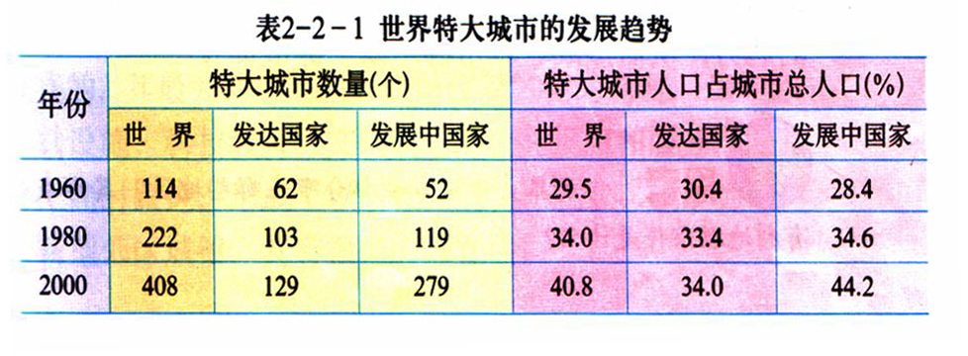
3、特大城市迅速发展
在特大城市发展中，发达国家与发展中国家有什么
不同？
（发展中国家比发达国家速度快）
在特大城市中，400万人口以上的城市又称为超大
城市。它的发展速度更为惊人。

Slide 22
4、出现了巨大城市带
大城市与特大城市不断扩大发展，以及中间出现新
的城镇，城市间农田分界带日渐模糊，城市地域出现连
成一片的趋势，形成连绵、密集的城市地域，即城市带。
阅读课本P36“世界特大城市和城市带”，找出
世界6大城市带，并分析其成因的共同点。
①从地理位置上讲，它们都位于适宜人类居住的中纬度地带
②从自然条件上讲，都位于平原，便于农耕、居住和交通联络
③在政治经济上，都是国家、大洲乃至世界的政治经济中心
④从空间分布看，大多呈带状延伸扩展

Slide 23
小结
工业革命前：
工业革命后：
发展缓慢
进
程
加速发展
城市化的进程和特点
空前
发展
城市化进程加快
大城市的趋势明显
20世纪50年代后：
城市化
进程大
大加快
20世纪前半叶：发达国家加速发展
发展中国家：
发达国家：
加速发展
缓慢增长或停滞
目前
特
点
特大城市发展引人注目
超大城市发展速度惊人
形成“城市群”或“城市带”
发展中国家
更为突出
大城市化
趋势明显
发达国家的城市郊区化、逆城市化和再城市化
发展中国家城市化仍以乡村人口向城市迁移为主

Slide 24
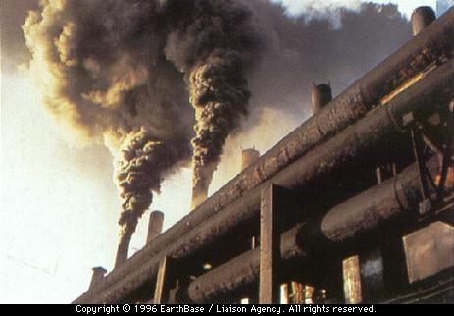
城市化促进了经济发展、科技进步和人类文明。但也出现一些问题，我们居住的城市具体有那些问题？

Slide 25
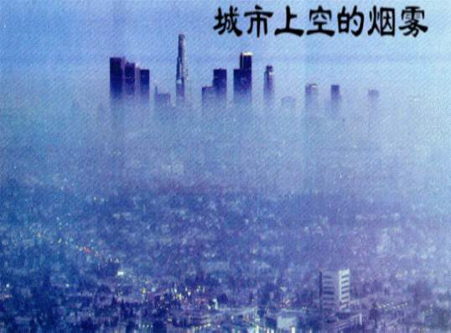
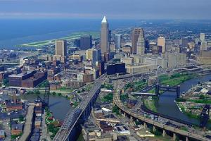
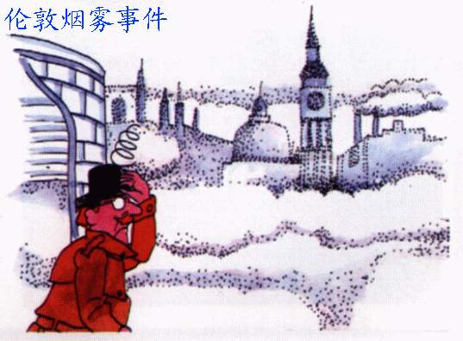
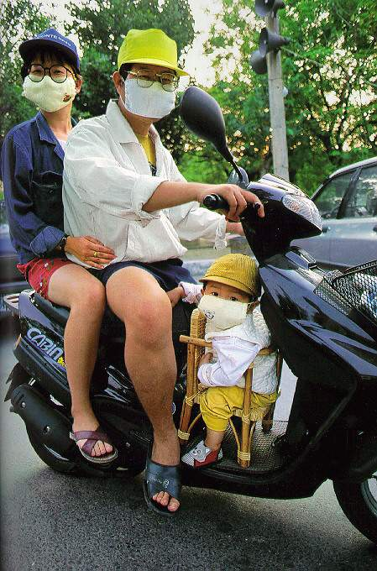
洛杉矶的光化学烟雾

Slide 26
大气污染有哪些污染物、污染源？有那些危？
污染物质 | 污 染 源 | 危 害
二氧化硫 | 燃煤、燃油设备、有色金属冶炼 | 酸雨：污染生物、土壤、建筑等。诱发疾病。粉尘与肺癌有关。二氧化氮引起慢性气管炎。汽车尾气造成光华学烟雾
一氧化碳 | 工厂、汽车尾气
煤粉尘 | 煤设备
氮氧化物 | 工厂、汽车尾气
烃类 | 燃煤、燃油设备、汽车化工废气
硫化物 | 燃煤、化工废气
氨 | 工厂废气

Slide 27
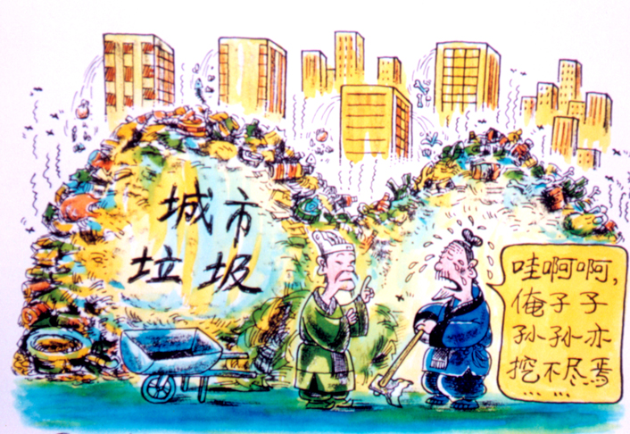
此漫画的主题是什么？说明城市的什么环境问题？

Slide 28
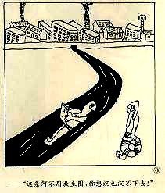
此漫画是何含义？
这条河不用救生圈，人也不会沉下去

Slide 29
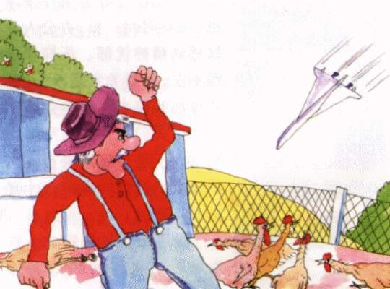
漫画反映了什么问题？

Slide 30
小结
交通工具排放的尾气
工矿企业及居民生活等燃煤排放烟尘
城市垃圾无序堆放与做任意焚烧
污染源
空气污染
污染物：
一氧化碳、氮氧化物、碳氢化合物、
铅、二氧化硫、悬浮颗粒物等
危害：
危害人体健康、危及动植物生长、
损坏建筑物
城市环境问题
水污染
污染源：
污染物：
危害：
工业生产、家庭生活、垃圾堆放地
重金属、氮磷钾等营养元素
损害人体健康、危害农作物、水体富营养化
原有生态
环境改变
环境污染加速生物灭绝
生态环境被毁使大批物种消失
地面沉降

Slide 31
地面沉降
生产和生活用水量增加
形成
地下水
漏斗区
导致
地面沉降
和塌陷
过度开采地下水
城市化的发展
引起
地下水流
向紊乱
导致
地下水水
质恶化
引起
地下水
位下降
引起
海水倒灌

Slide 32
城市化过程出现的问题：
1、城市环境问题
2、城市交通问题
3、城市住宅问题
4、城市社会问题

Slide 33
分析案例研究“中国的郊区城市化”
读“我国部分大城市人口郊区化状况表”
和“北京市不同地域圈层人口分布图”回答：
导致我国郊区城市化的原因有哪些？
1、城市土地的有偿使用。城市中心区地价昂贵
2、中心区危旧房的改造和郊区新住宅区建设的加快
3、城市交通、通信条件的改善

Slide 34
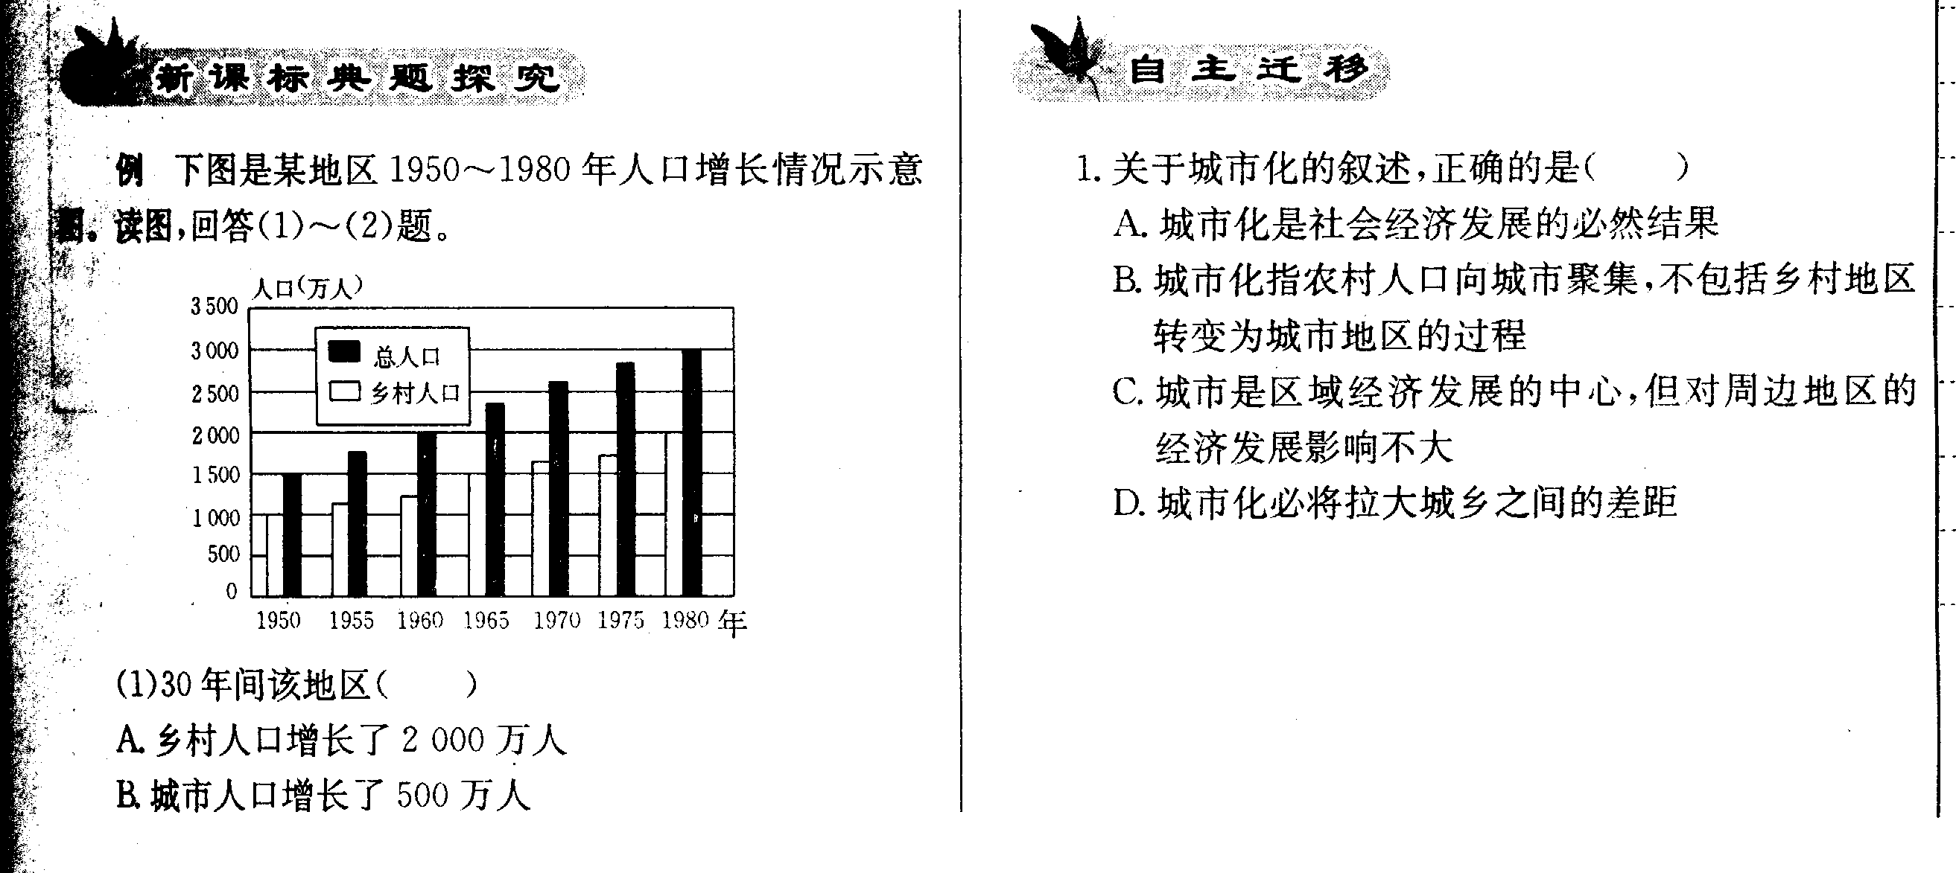
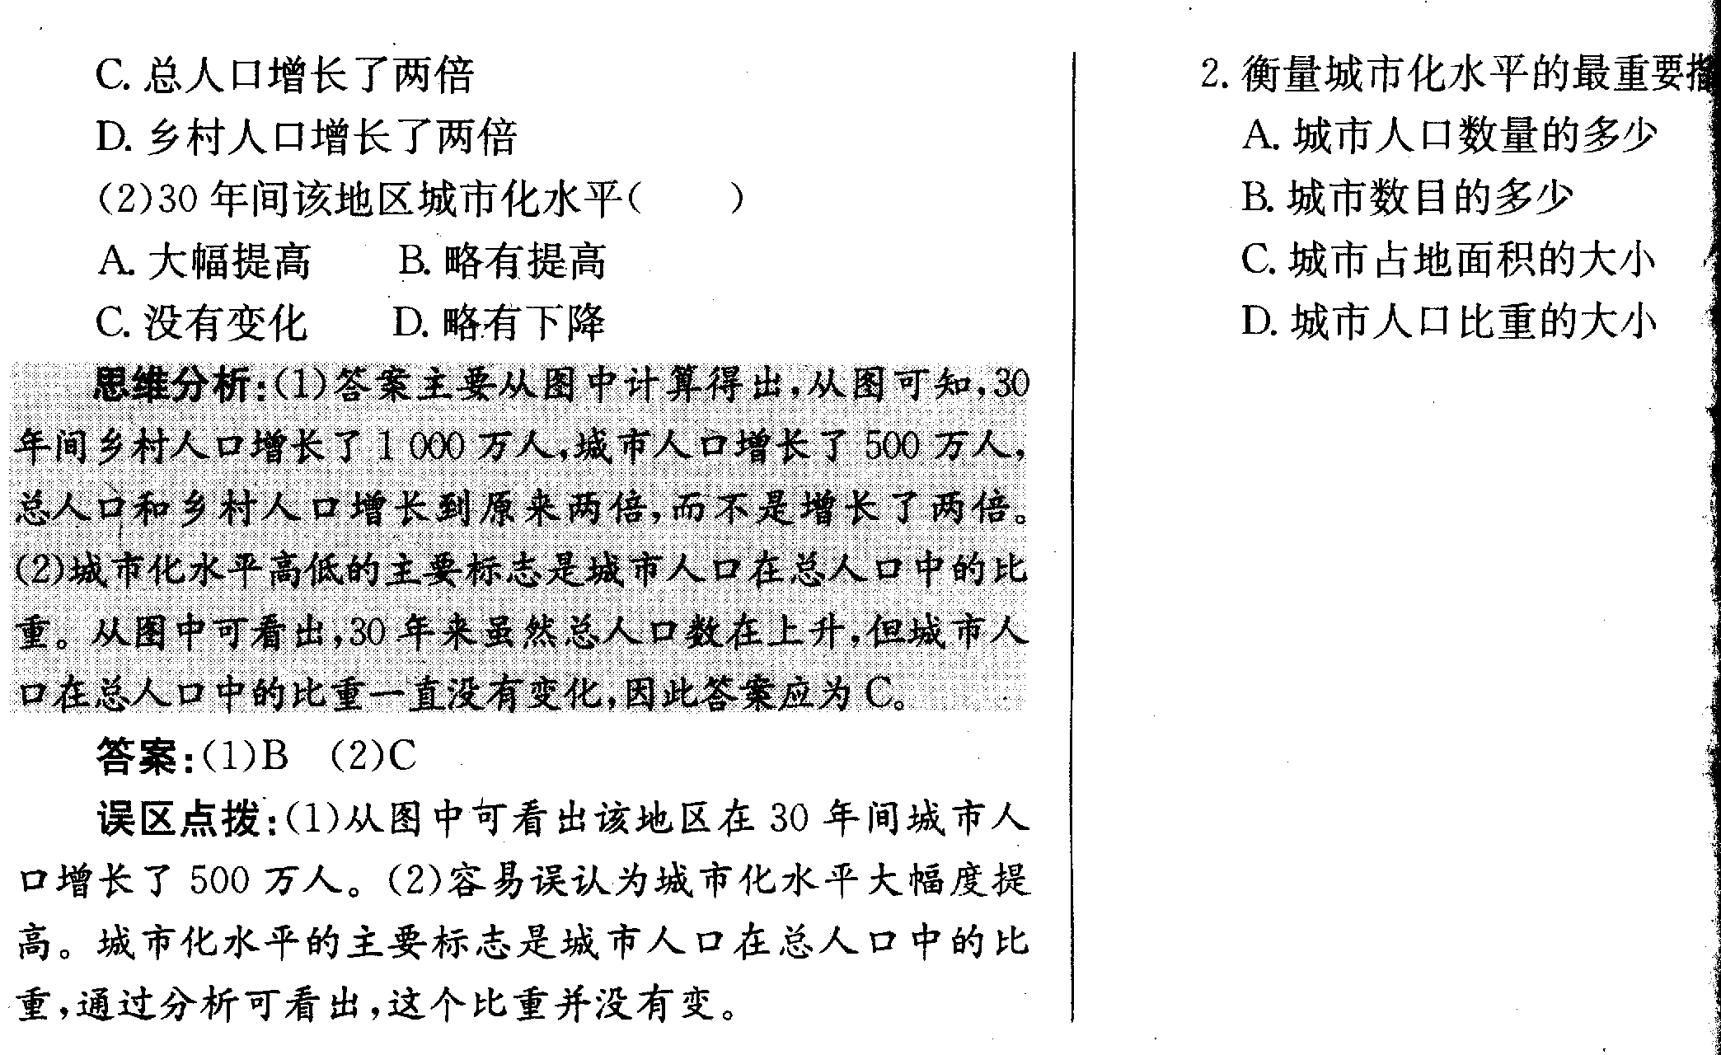
B
C

Slide 35
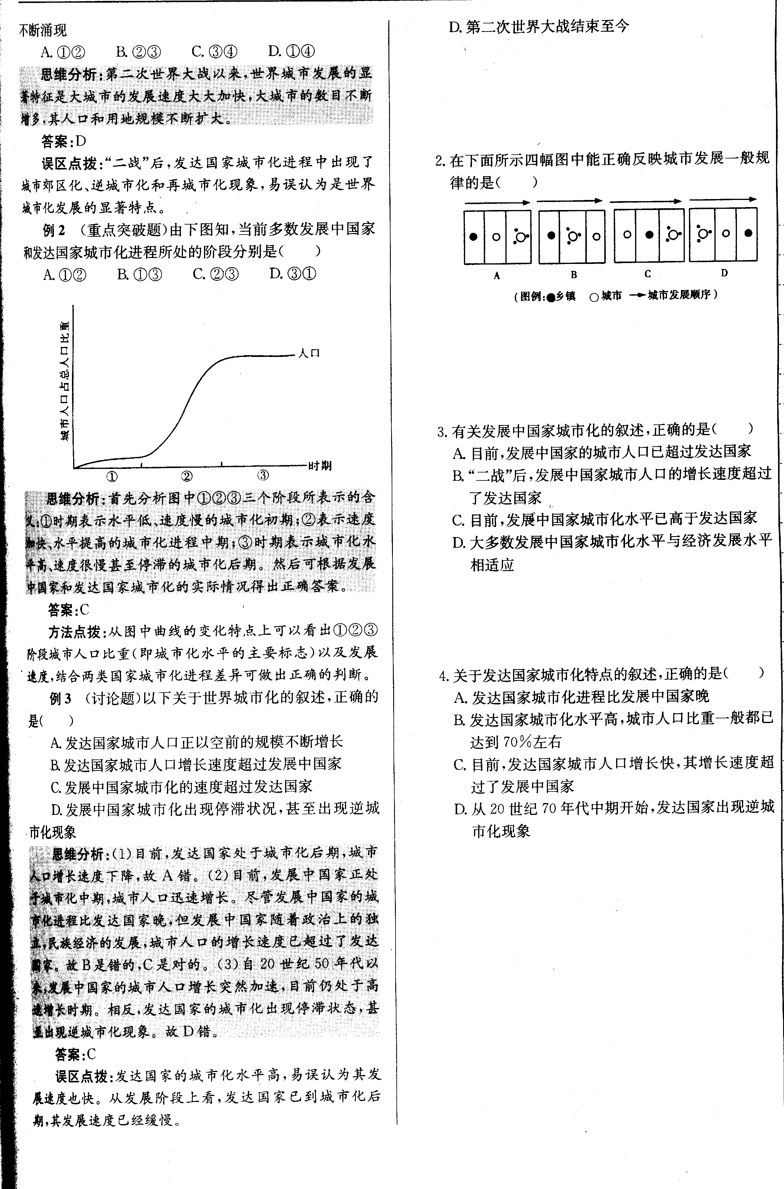
C

Slide 36
C

Slide 37
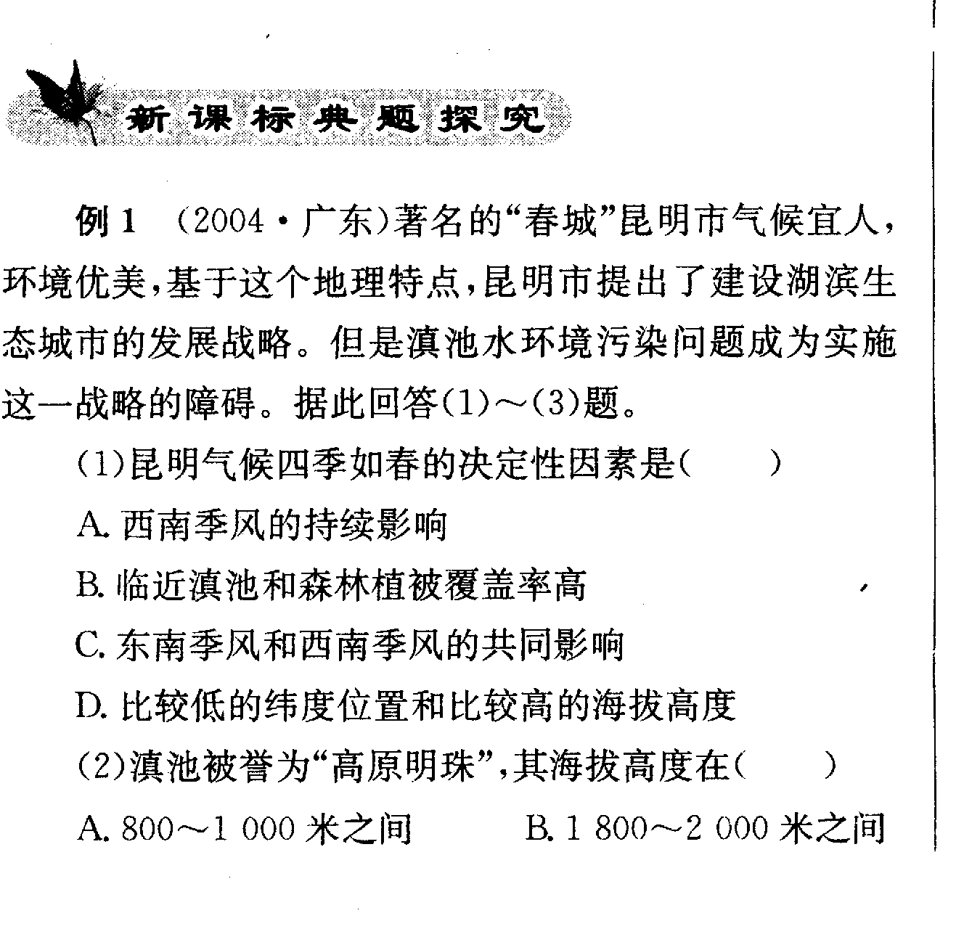
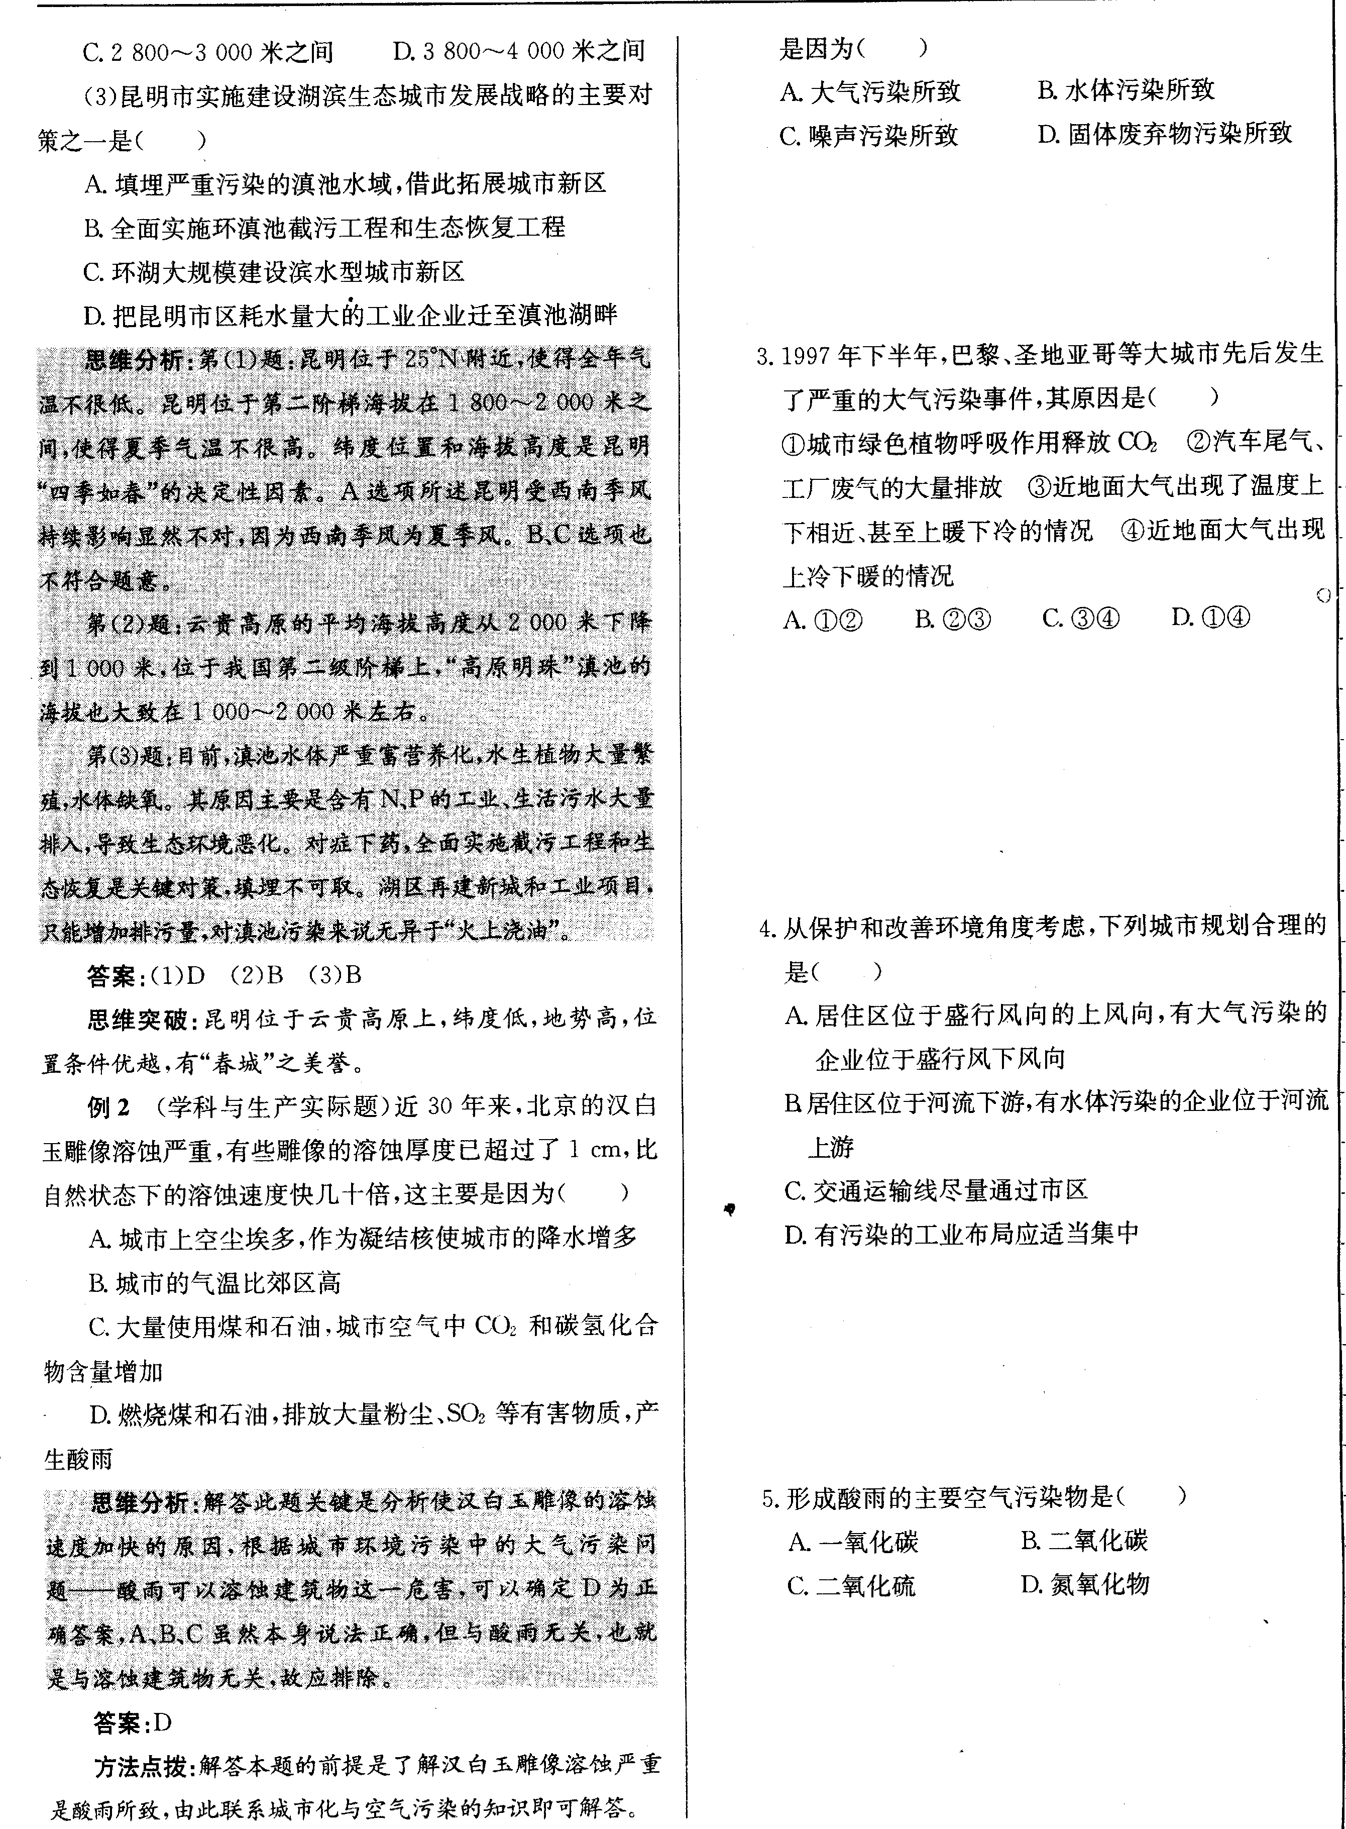
4
D
B

Slide 38
B

Slide 39
5
D

